Slide 1
Коллективные операции передачи данных

Slide 2
Коллективные операции передачи данных…
Под коллективными операциями в MPI понимаются операции данных, в которых принимают участие все процессы используемого коммуникатора
Причем гарантировано, что эти операции будут выполняться гораздо эффективнее, поскольку MPI-функция реализована с использованием внутренних возможностей коммуникационной среды.
Н.Новгород, 2005 г.
Основы параллельных вычислений: Моделирование и анализ параллельных вычислений
© Гергель В.П.
<number> из 51

Slide 3
Коллективные операции передачи данных…
Обобщенная передача данных от одного процесса всем процессам…
Распределение данных – ведущий процесс (root) передает процессам различающиеся данные
int MPI_Scatter(void *sbuf,int scount,MPI_Datatype stype,
void *rbuf,int rcount,MPI_Datatype rtype,
int root, MPI_Comm comm),
где
sbuf, scount, stype - параметры передаваемого сообщения (scount,
определяет количество элементов, передаваемых на каждый процесс),
- rbuf, rcount, rtype - параметры сообщения, принимаемого в процессах,
- root – ранг процесса, выполняющего рассылку данных,
- comm - коммуникатор, в рамках которого выполняется передача данных.
Н.Новгород, 2005 г.
Основы параллельных вычислений: Моделирование и анализ параллельных вычислений
© Гергель В.П.
<number> из 51

Slide 4
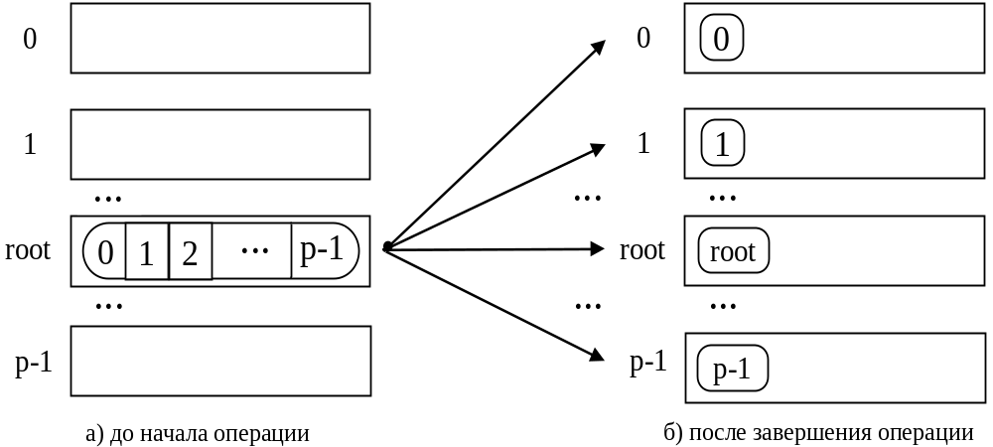
Коллективные операции передачи данных…
Обобщенная передача данных от одного процесса всем процессам
Вызов MPI_Scatter при выполнении рассылки данных должен быть обеспечен в каждом процессе коммуникатора,
MPI_Scatter передает всем процессам сообщения одинакового размера. Если размеры сообщений для процессов могут быть разными, следует использовать функцию MPI_Scatterv.
Н.Новгород, 2005 г.
Основы параллельных вычислений: Моделирование и анализ параллельных вычислений
© Гергель В.П.
<number> из 51

Slide 5
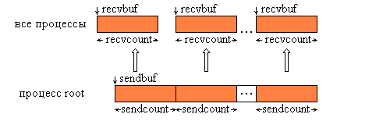
Графическая интерпретация операции Scatter

Slide 6
Рассылка различного количества данных
int MPI_Scatterv(void *sbuf, int *scounts, int *displs, MPI_Datatype stype,
void *rbuf, int rcount, MPI_Datatype rtype, int root, MPI_Comm comm)
sbuf - адрес рассылаемого массива данных.
Начало рассылаемых порций задает массив displs, количество элементов в порции задает массив scounts.
scounts – целочисленный массив, содержащий количество элементов,
передаваемых каждому процессу (индекс равен рангу адресата, длина равна числу процессов в коммуникаторе).
displs – целочисленный массив, содержащий смещения относительно начала массива sbuf (индекс равен рангу адресата, длина равна числу процессов в коммуникаторе).
rbuf - адрес массива, принимающего порцию данных в
i-ом процессе.
rcount - размер порции, принимаемой в ранге адресата .
root - ранг процесса, выполняющего рассылку данных.
stype, rtype – типы рассылаемых и принимаемых данных

Slide 7
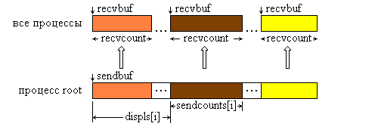
Графическая интерпретация операции Scatterv

Slide 8
Определение частей массива в rank’s
. . .
count=m / size; ost=m % size;
/* Calculating parts of array for root rank */
if (rank==0) /* Process 0 - master */ {
/* Creation auxiliary arrays for data communication */
displs = (int *)malloc(size * sizeof(int));
rcounts = (int *)malloc(size * sizeof(int));
for(i=0;i < size;i++) {
scol = i < ost ? count+1 : count; rcounts[i] = scol;
nach = i*scol + (i >= ost ? ost : 0); displs[i] = nach;
}
} /* End of work process 0 */
. . .
/* Calculating parts of vector vA for rank in others processes */
scol = rank < ost ? count+1 : count;
/* Offset (in strings) part for rank in vector vA */
nach = rank*scol + (rank >= ost ? ost : 0);

Slide 9
Коллективные операции передачи данных…
Обобщенная передача данных от всех процессов одному процессу…
Передача данных от всех процессоров одному процессу (сбор данных) является обратной к операции распределения данных
int MPI_Gather(void *sbuf,int scount,MPI_Datatype stype,
void *rbuf,int rcount,MPI_Datatype rtype,
int root, MPI_Comm comm),
где
- sbuf, scount, stype - параметры передаваемого сообщения,
- rbuf, rcount, rtype - параметры принимаемого сообщения,
- root – ранг процесса, выполняющего сбор данных,
- comm - коммуникатор, в рамках которого выполняется передача данных.
Н.Новгород, 2005 г.
Основы параллельных вычислений: Моделирование и анализ параллельных вычислений
© Гергель В.П.
<number> из 51

Slide 10
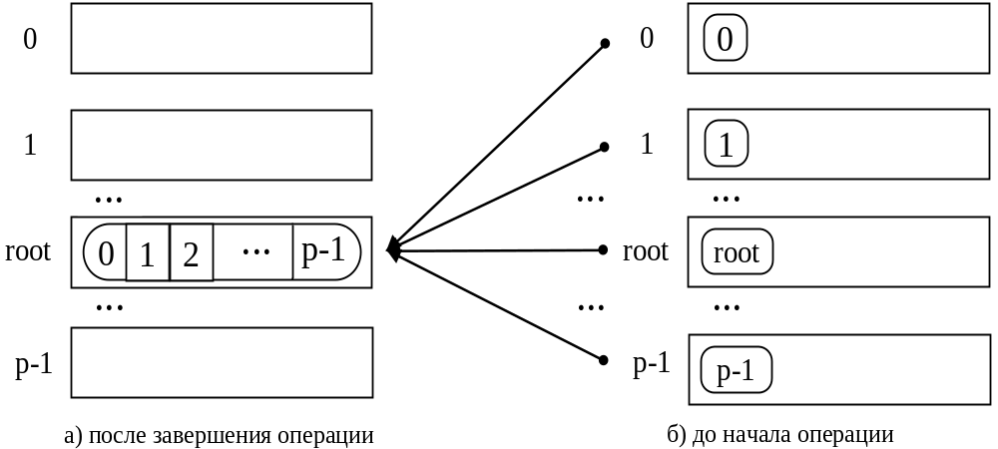
Коллективные операции передачи данных…
Обобщенная передача данных от всех процессов одному процессу…
MPI_Gather определяет коллективную операцию, и ее вызов при выполнении сбора данных должен быть обеспечен в каждом процессе коммуникатора
Н.Новгород, 2005 г.
Основы параллельных вычислений: Моделирование и анализ параллельных вычислений
© Гергель В.П.
<number> из 51

Slide 11
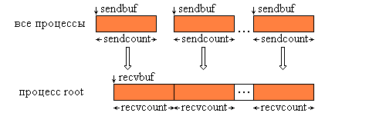
Графическая интерпретация операции Gather

Slide 12
Сборка различного количества данных со всех процессов в один процесс
int MPI_Gatherv(void *sbuf, int scount, MPI_Datatype stype,
void *rbuf, int *rcounts, int *displs, MPI_Datatype rtype, int root, MPI_Comm comm)
sbuf – адрес рассылаемых данных в процессе отправителе.
scount – число рассылаемых данных.
rbuf – адрес буфера в принимающем процессе
scounts – целочисленный массив, содержащий количество элементов, принимаемых от каждого процесса (индекс равен рангу процесса, длина равна числу процессов в коммуникаторе).
displs – целочисленный массив, смещений относительно начала массива rbuf (индекс равен рангу адресата, длина равна числу процессов в коммуникаторе).
root – ранг принимающего процесса.
stype, rtype – типы рассылаемых и принимаемых данных.

Slide 13
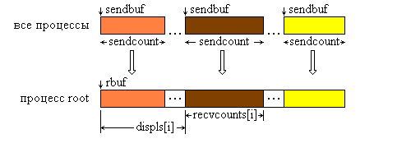
Графическая интерпретация операции Gatherv

Slide 14
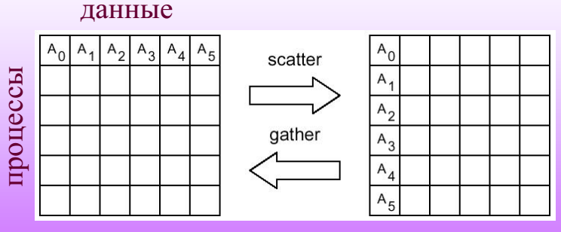

Slide 15
Коллективные операции передачи данных…
Обобщенная передача данных от всех процессов одному процессу
MPI_Gather собирает данные на одном процессе. Для получения всех собираемых данных на каждом процессе нужно использовать функцию сбора и рассылки:
В случае, когда размеры передаваемых процессами сообщений могут быть различны, для передачи данных необходимо использовать функции MPI_Gatherv и MPI_Allgatherv.
int MPI_Allgather(void *sbuf, int scount, MPI_Datatype stype,
void *rbuf, int rcount, MPI_Datatype rtype, MPI_Comm comm).
Н.Новгород, 2005 г.
Основы параллельных вычислений: Моделирование и анализ параллельных вычислений
© Гергель В.П.
<number> из 51

Slide 16
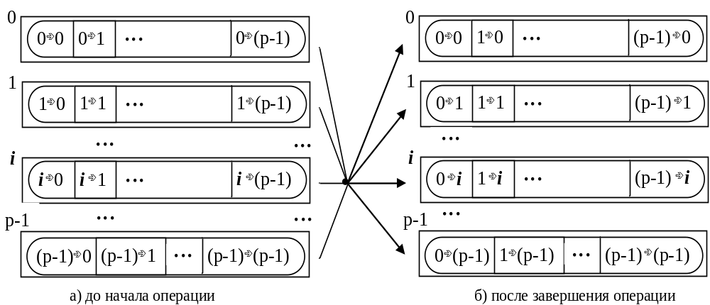
Коллективные операции передачи данных…
Общая передача данных от всех процессов всем процессам…
Н.Новгород, 2005 г.
Основы параллельных вычислений: Моделирование и анализ параллельных вычислений
© Гергель В.П.
<number> из 51

Slide 17
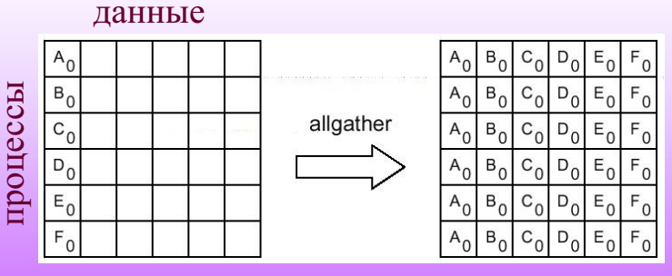
Коллективные операции передачи данных…

Slide 18
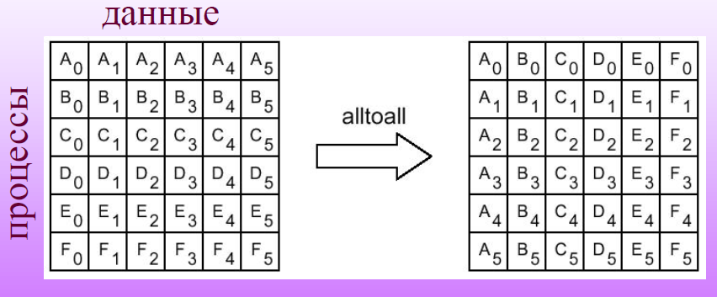
Коллективные операции передачи данных…
int MPI_Alltoall(void *sbuf, int scount, MPI_Datatype stype,
void *rbuf, int rcount, MPI_Datatype rtype, MPI_Comm comm)
Рассылка каждым процессом коммуникатора comm различных порций данных всем другим процессам. j-й блок массива sbuf процесса i попадает в i-й блок массива rbuf процесса j.

Slide 19
Коллективные операции передачи данных…
Дополнительные операции редукции данных…
MPI_Reduce обеспечивает получение результатов редукции данных только на одном процессе,
Функция MPI_AllReduce редукции и рассылки выполняет рассылку между процессами всех результатов операции редукции:
Возможность управления распределением этих данных между процессами предоставляется функций MPI_Reduce_scatter,
Функция MPI_Scan производит операцию сбора и обработки данных, при которой обеспечивается получение и всех частичных результатов редуцирования
int MPI_Allreduce(void *sendbuf, void *recvbuf,int count,
MPI_Datatype type,MPI_Op op,MPI_Comm comm)
int MPI_Scan(void *sendbuf, void *recvbuf,int count,
MPI_Datatype type, MPI_Op op,MPI_Comm comm)
Н.Новгород, 2005 г.
Основы параллельных вычислений: Моделирование и анализ параллельных вычислений
© Гергель В.П.
<number> из 51

Slide 20
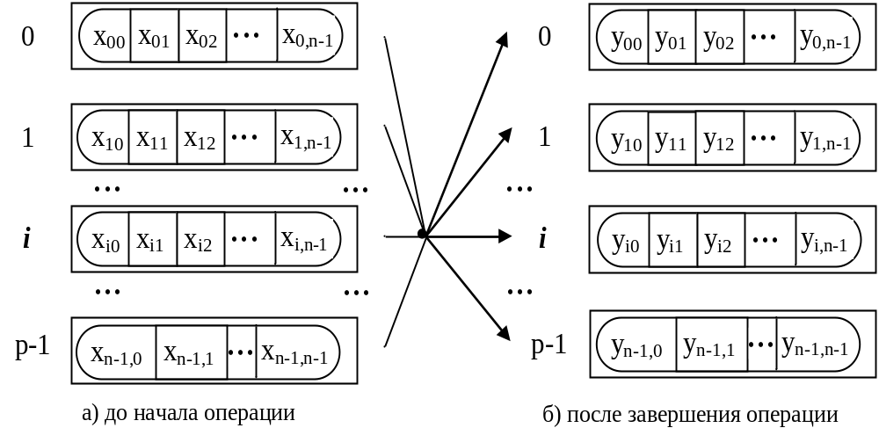
Коллективные операции передачи данных
Дополнительные операции редукции данных
При выполнении функции MPI_Scan элементы получаемых сообщений представляют собой результаты обработки соответствующих элементов передаваемых процессами сообщений, при этом для получения результатов на процессе с рангом i, 0≤ i<n, используются данные от процессов, ранг которых меньше или равен i
Н.Новгород, 2005 г.
Основы параллельных вычислений: Моделирование и анализ параллельных вычислений
© Гергель В.П.
<number> из 51

Slide 21
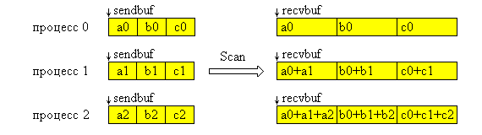
Графическая интерпретация операции Scan

